Slide 1
확률적 생성 모델
발표자 : 이정철
발표일시 : 2021. 11. 10(수)
Notes:
최근까지 딥러닝을 공부해서 관련 방법들을 적용해보았는데,
사실 일반 머신러닝 알고리즘에서 트릭을 주거나 하는 방법이 상당히 효율적
그리고 딥러닝도 머신러닝의 일부이기 때문에, 알아두어야 할 것 같아서 공부시작
그러다보니 예전에 했던 내용이 겹칠 수도 있음!

Slide 2
💡 분류모형
분류문제를 푸는 방법을 분류모형이라고 한다.
✔ 분류모형의 종류
확률적 모형
확률적 생성모형
확률적 판별모형
판별함수 모형

Slide 3
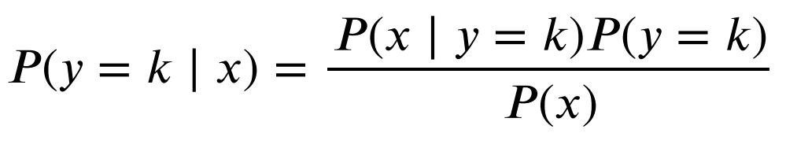
💡 확률적 생성 모형
생성모형은 먼저 각 클래스 별 특징 데이터의 확률분포를 추정한 다음 베이즈 정리를 사용하여
확률을 계산하는 방법이다.
Notes:
조건부확률을 계산하는 방법은 다음 두 가지가 있다.
1. 생성모형(generative model)
2. 판별모형(discriminative model)

Slide 4
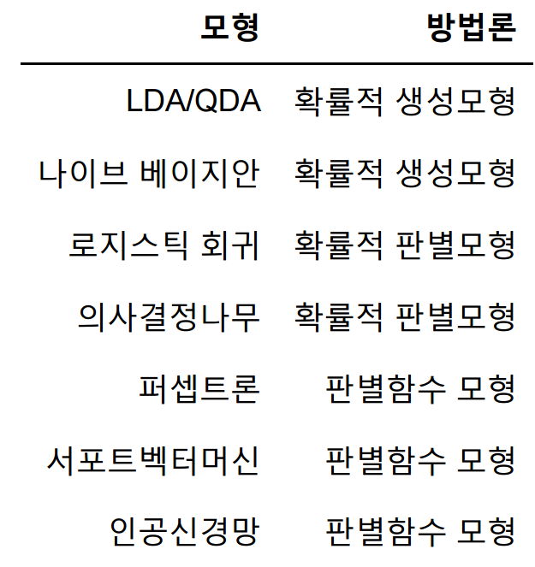
💡 모형별 방법론

Slide 5
💡 확률적 생성모형
Likelihood(가능도)
Prior(사전 확률)
Posterior(사후 확률)
Evidence(증거)
Notes:
확률적 생성모형은 베이즈 정리를 사용해서 클래스별 확률을 계산
클래스 별로 k 값이 달라짐 0, 1, 2 ..
그러면, 우변에 있는 확률 값 들을 구해야하는데,
P(x) : evidence는 y=k에 대해서 아무 상관이 없기 때문에 중요하지 않음
P(y=k) : prior는 아무 것도 정보가 없을 때, 1 / 클래스
왜냐하면 감기 걸린 사람과 감기 걸리지 않은 사람 구분 모르면 0.5 모든 데이터가 균등하다고 가정하는 것
만약 사전에 조사한 데이터 100명에서 정상 90명 감기 10명인 경우 감기에 대한 사전확률은 0.1

Slide 6
💡 확률적 생성모형
가능도를 구하기 위해선 다음의 과정을 거침
P(x|y=k)가 특정한 확률 분포를 따른다고 가정(ex. 정규분포)
K번째 클래스에 속하는 학습 데이터를 사용하여 모형의 모수 값 구하기(ex. 평균, 표준편차)
위에서 구한 모수 값으로 P(x|y=k)의 확률 밀도 함수를 구하기
어떠한 x가 들어오든 확률을 구할 수 있음!
Notes:
Likelihood를 구하려면..
그래서 likelihood의 분포와 모수를 어떻게 구하냐에 따라서 모형이 다름

Slide 7
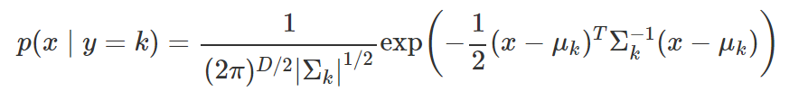
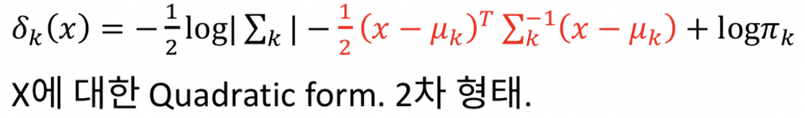
💡 QDA(Quadratic Discriminant Analysis)
QDA는 likelihood가 다변량 정규분포를 따른다고 가정
데이터의 평균, 공분산을 구해야함

Slide 8
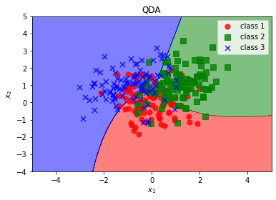
💡 QDA(Quadratic Discriminant Analysis)
Notes:
경계선이 2차 형태이다.
그런데,,, 문제가,,,
변수가 많으면 공분산 행렬이 ^^^^^^^^^^^^^^^^

Slide 9
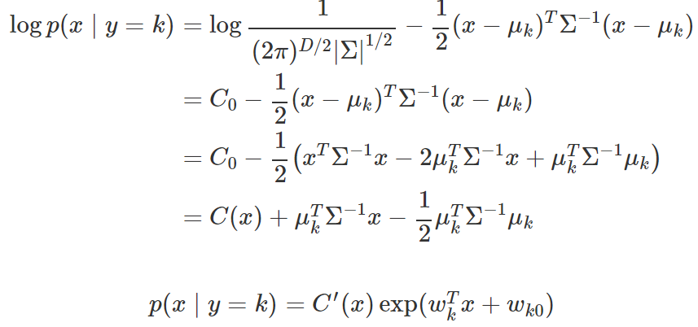
💡 LDA(Linear Discriminant Analysis)
LDA는 likelihood가 다변량 정규분포를 따른다고 가정
단, 모든 변수가 공통된 공분산을 가짐

Slide 10
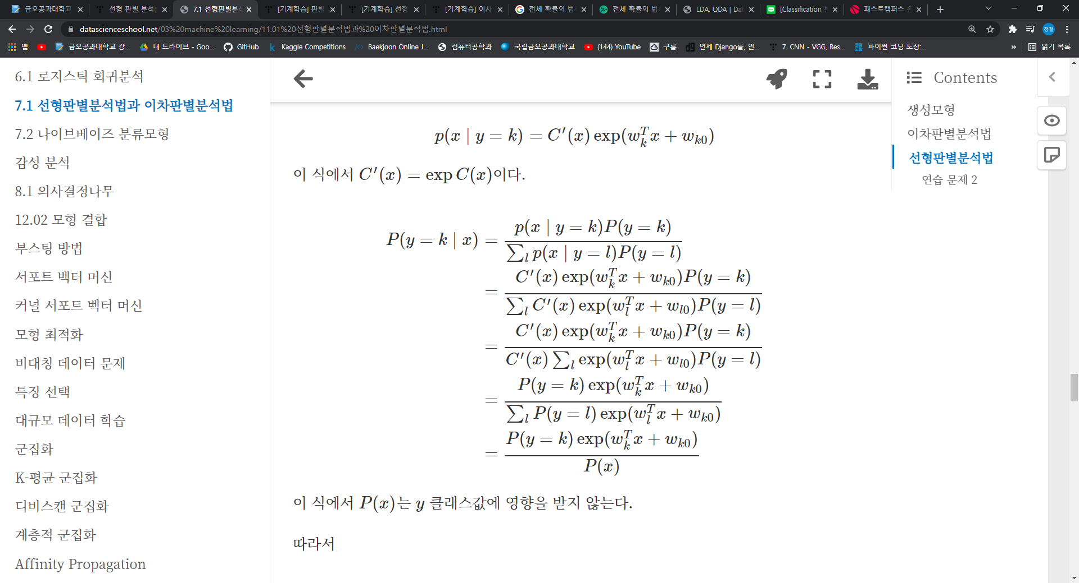
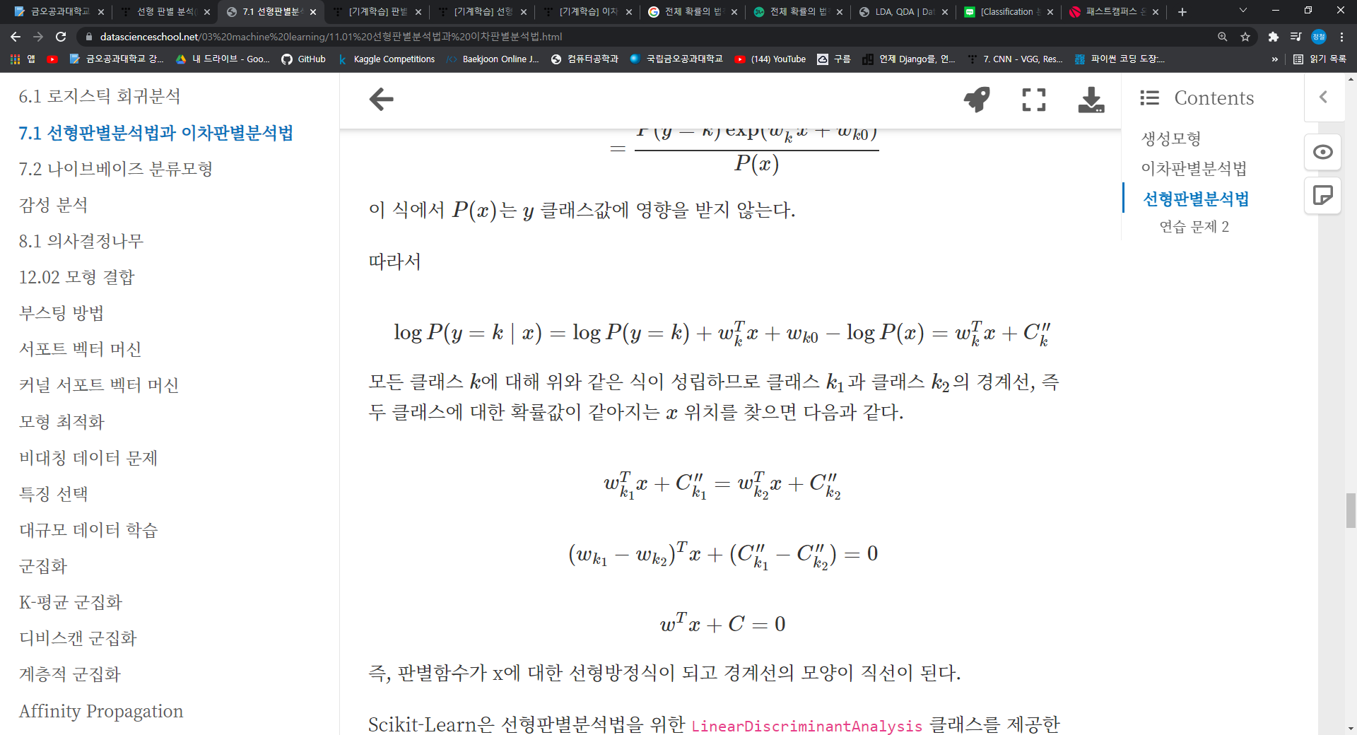
💡 LDA(Linear Discriminant Analysis)
Notes:
최종적으로 1차식 형태가 나와서
경계가 직선으로 표현됨

Slide 11
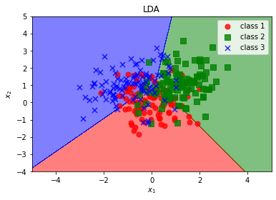
💡 LDA(Linear Discriminant Analysis)

Slide 12
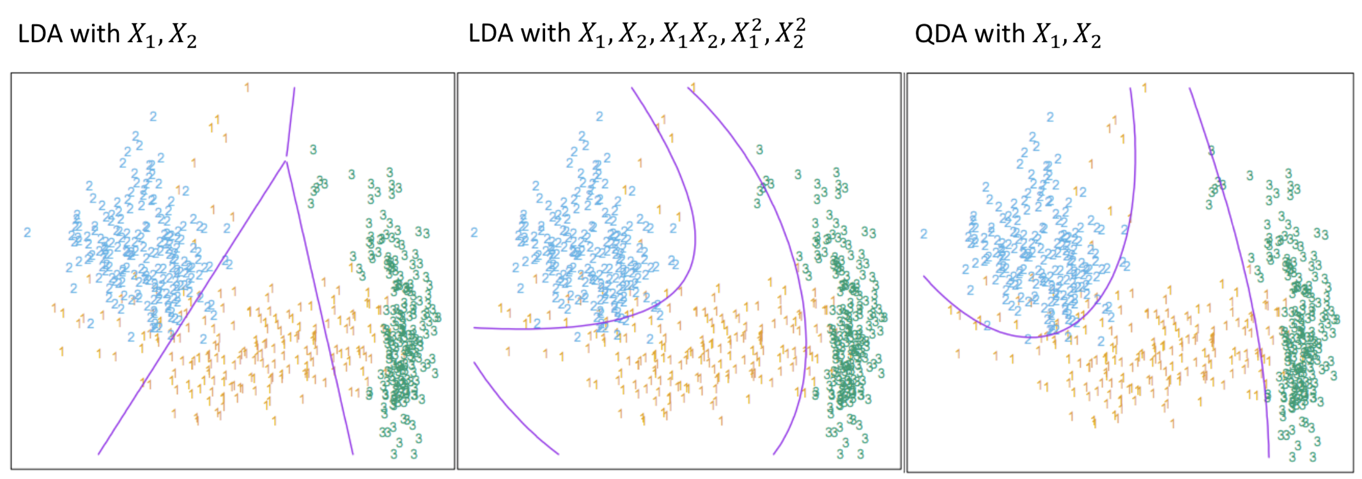
💡 LDA(Linear Discriminant Analysis)
Notes:
LDA
장점 : 모수가 적고 빠름
단점 : 유연하지 못함(여러 변수를 추가하는 걸로 해결)
QDA
장점 : 유연함
단점 : 변수가 많아질 경우 모수가 너무 많아짐

Slide 13
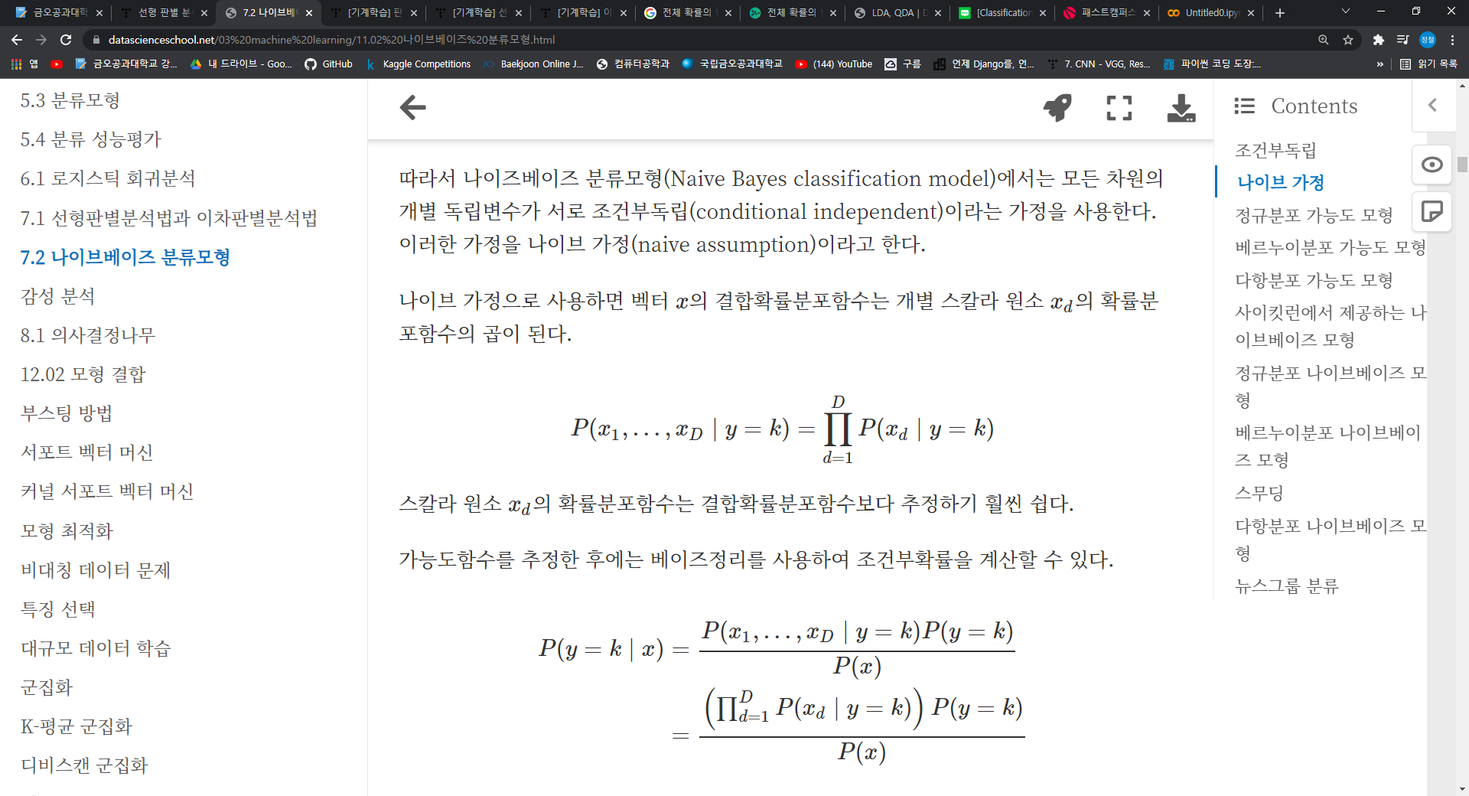
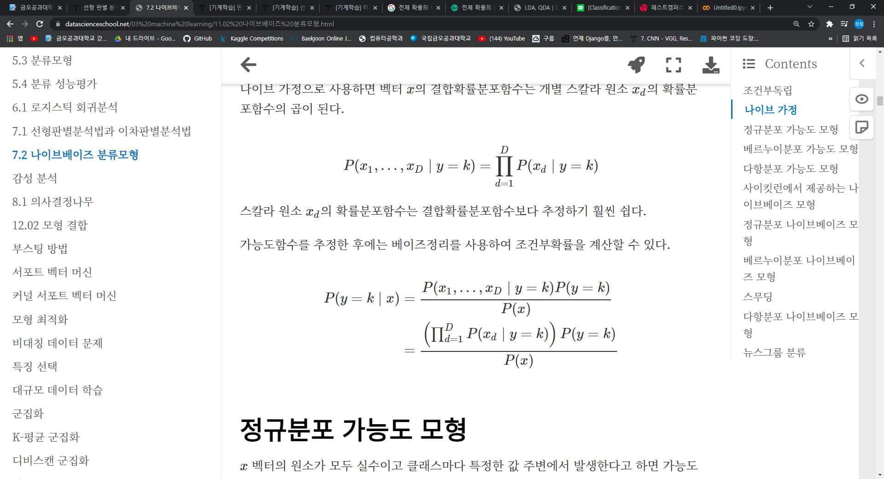
💡 나이브 베이즈
나이브 가정(조건부 독립 가정) :
같은 클래스에 속하는 데이터들은 모두 독립이다.(독립변수)
Notes:
LDA에서 제약을 더 많이 둔 것이 나이브 베이지안 모델(공분산을 지워버림)
식은 모든 독립 변수들의 확률에 대한 곱으로 나타냄
이걸 어디에 주로 사용하냐면 텍스트 분류 모델에 사용
Why?
텍스트 인코딩 -> 토큰
-> 토큰끼리는 아무 상관 관계도 없음

Slide 14
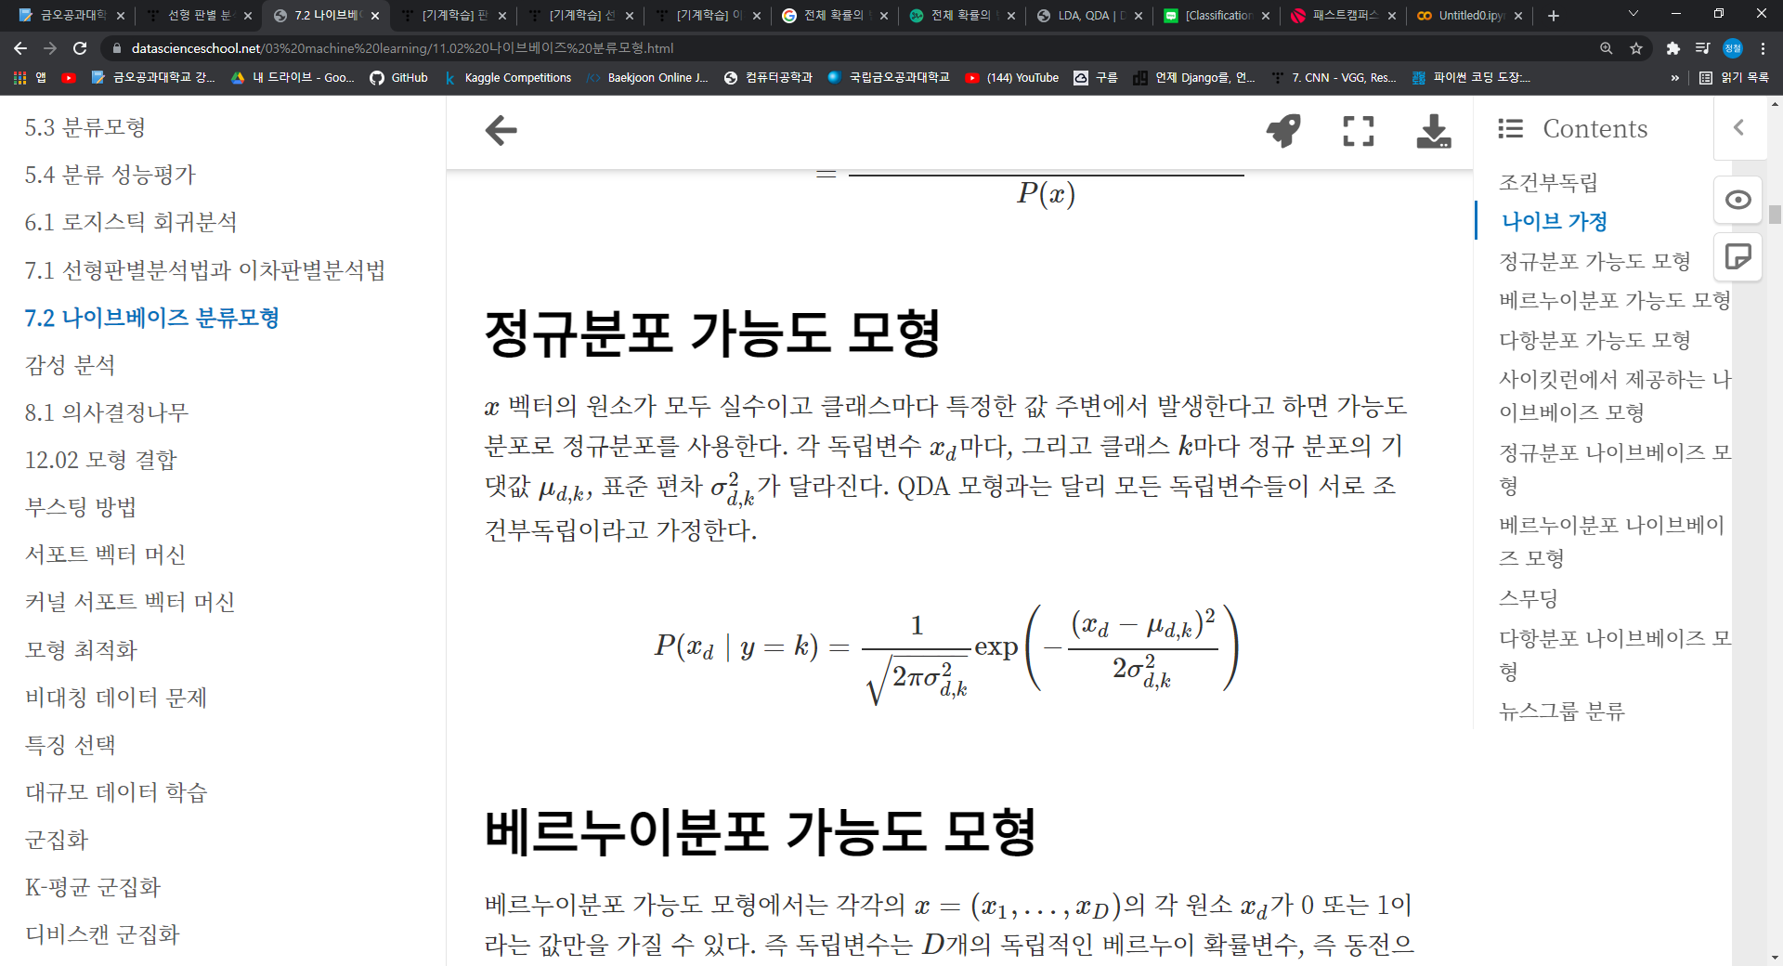
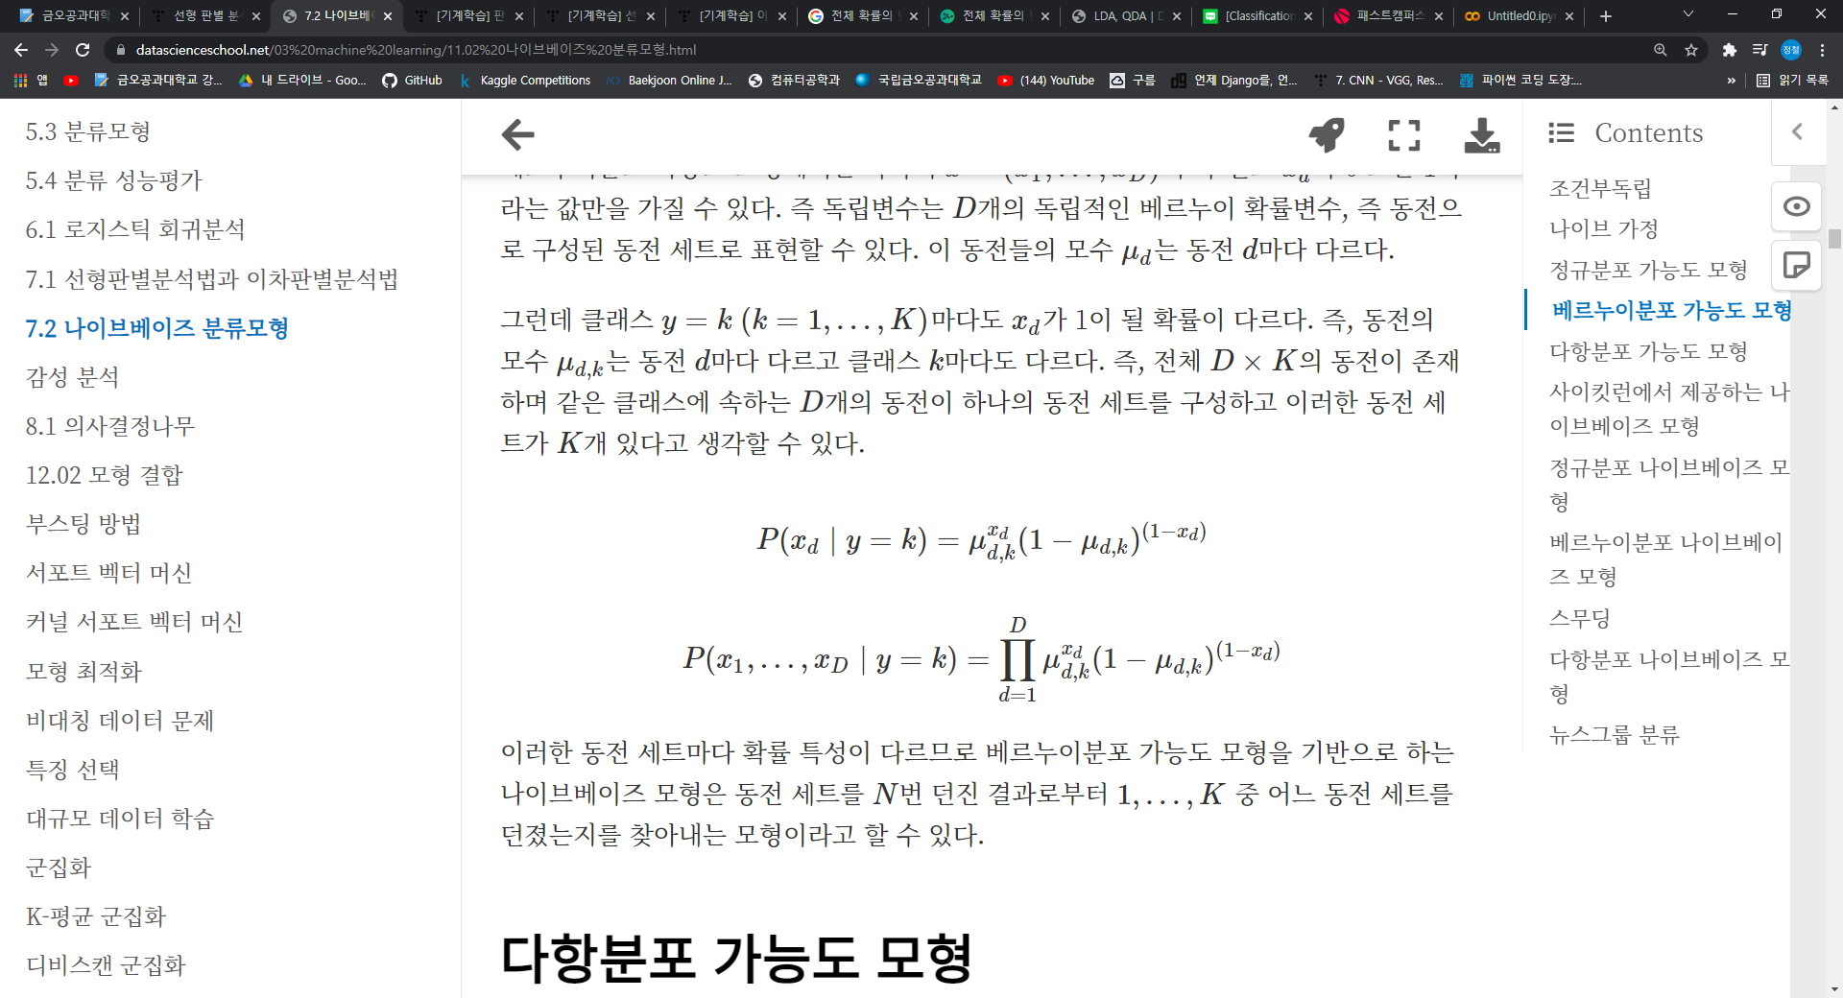
💡 나이브 베이즈
주로 다음의 3가지를 사용함
정규분포 나이브 베이즈
베르누이분포 나이브 베이즈
다항분포 나이브 베이즈
Notes:
정규분포 나이브 베이즈는 각 독립변수들이 정규분포를 따른다고 가정하고 평균, 표준편차를 구하는 방법(앞에서 LDA, QDA와 비슷)
베르누이분포는 입력 변수의 값이 0 또는 1 밖에 없을 때 이항분포를 따른다고 가정하고 모수를 구하는 방법
예를 들어 단어 포함 여부를 통한 스팸 메일 분류에 사용
(0, 1, 1, 1)
(광고, 구매, 즉시, 가입) 이런 걸로 가정
다항분포 나이브 베이즈는 베르누이와는 다르게 다양한 값이 올 수 있고, 주로 횟수 빈도를 표현
단어들의 출현 빈도를 통한 스팸 메일 분류

